Slide 1
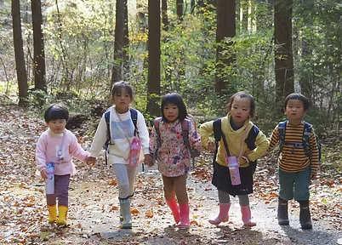
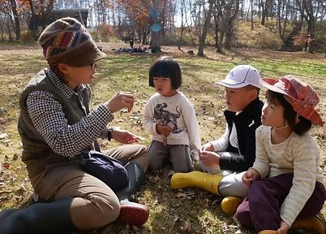




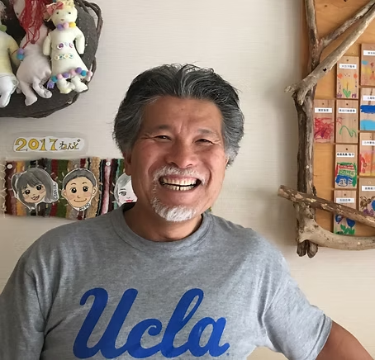

令和７年度 第２回
ひろしま自然保育資質向上研修
ひろしま自然保育資質向上研修は、認証園の質を高めるとともに、認証園同士の交流や情報交換を通して、より自然保育を推進していくことを目的に開催します。
今回の資質向上研修は、長野県飯田市から内田 幸一（うちだ こういち）さんをお招きし、講演をしていただきます。内田さんは、40年ほど前から長野県飯綱高原を拠点として活動しており、日本で初めて森のようちえんを設立されました。
また、当日は広島女学院ゲーンス幼稚園での自然保育の様子も見学させていただきますので、ぜひご参加ください！
2025年 ９月 １６日（火）
今回の研修では、内田さんが日本で初めて森のようちえんを設立された経緯や自然保育の実践などについてお話していただきます。
皆さんも一緒に考えてみましょう！
【プロフィール】
・日本における「森のようちえん」の先駆者
・認定こども園野あそび保育 みっけ（飯田市） 園長
・認定こども園野あそび保育 ささはら（茅野市） 園長
・NPO法人森のようちえん全国ネットワーク連盟 前・理事長
・長野県野外保育連盟理事長
・飯綱高原ネイチャーセンター＆冒険あそびの森（長野市）代表
開催日
講 師 紹 介
11:00～15:00 （受付 10:30～）
時 間
内田 幸一さん
（うっちゃん）
場 所
広島女学院ゲーンス幼稚園
（駐車場あり）
申込方法
（広島市東区牛田東四丁目13－1）
別紙のとおり
申込締切
2025年 ９月 ９日（火）
知識の習得と経験の整理、
そして新たな出会いと刺激があなたの自然保育力を高めます。
ぜひご参加ください！
※ 今回の資質向上研修や安全管理研修等で使用された旅費等はひろしま自然保推進事業費
補助金の対象となりますので、ぜひご活用ください。
お申込み・お問合せ
広島県 健康福祉局 安心保育推進課 （ 担当： 梶谷、妹尾）
〒730-8511 広島市中区基町10-52
TEL：082-513-3174（ﾀﾞｲﾔﾙｲﾝ）
E-Mail: fuhoiku@pref.hiroshima.lg.jp

